Slide 1
Microsoft SQL Server

Slide 2
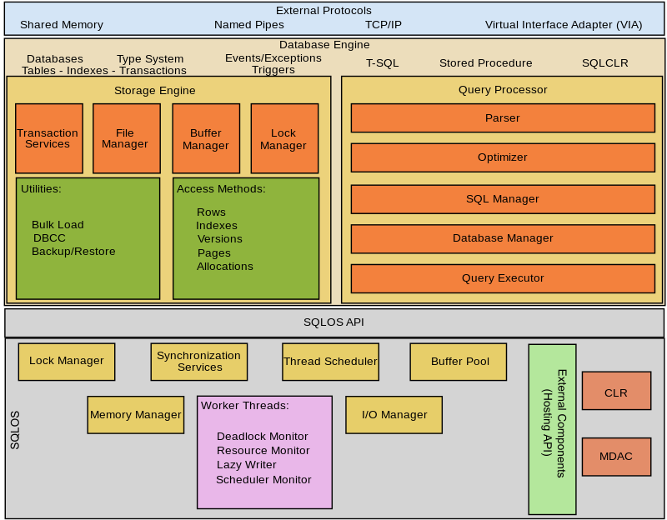
Database Architecture
SQLOS: Quản lý bộ nhớ, I/O, làm việc với threads, quản lý deadlock, cung cấp các dịch vụ đồng bộ, lập lịch tiến trình, dùng chung bộ đệm (buffer pool)
SQLOS API: các API để giao tiếp giữa tầng database engine và SQLOS
Database Engine: cho phép tạo ra các cơ sở dữ liệu, hỗ trợ T-SQL, Stored procedure
Storage Engine: quản lý các tệp dữ liệu và cách truy cập đến nó, cung cấp các tính năng như bảo mật, sắp xếp và tối ưu hóa hiệu suất
Query Processor: xử lý các truy vấn từ ứng dụng và trả về kết quả
Notes:
SQL OS: Nó nằm giữa máy chủ ( Windows OS) và SQL Server. Tất cả các thực thi trên cơ sở dữ liệu được quản lí bởi SQL OS. SQL OS cung cấp dịch vụ hệ điều hành khác nhau, chẳng hạn như các giao dịch quản lí bộ nhớ với vùng đệm, bộ đệm log, phát hiện deadlock bằng các sử dụng cấu trúc chặn và khóa.

Slide 3
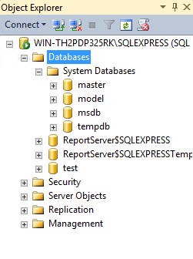
Database Architecture
Cơ sở dữ liệu trong SQL Server chia làm 2 loại:
Cơ sở dữ liệu hệ thống (do SQL server tạo ra khi cài đặt)
Cơ sở dữ liệu người dùng (do người dùng tạo ra)
Notes:
master: lưu trữ các thông tin login account, cấu hình hệ thống, thông tin quản trị các csdl, là csdl quan trọng nên thường được sao lưu để đảm bảo an toàn cho hệ thống
tempdb: chức các bảng dữ liệu tạm thời và các store procedure được lưu trữ tạm thời.
model: Model database là một cơ sở dữ liệu mẫu, nó được sử dụng như một nền tảng để tạo ra các cơ sở dữ liệu mới. Nó chứa các đối tượng cơ sở dữ liệu và các thiết lập mặc định như bảng, hệ thống lưu trữ, giới hạn quyền, khi tạo ra một cơ sở dữ liệu mới nó sẽ sao chép các đối tượng và thiết lập từ model database vào cơ sở dữ liệu mới
msdb: Chứa thông tin về quản lý hệ thống, tác vụ và các chức năng hỗ trợ cho SQL Server Agent, lịch trình và ghi nhận hoạt động của sql Server

Slide 4
Component of SQL Server
Replication: Đảm nhiệm việc đồng bộ dữ liệu giữa các server
Integration Services (DTS): hỗ trợ cho việc di chuyển, sao chép và chuyển đổi các loại dữ liệu
Analysis Services: công cụ khai thác và phân tích dữ liệu
Service Broker: Xây dựng nên một hệ cơ sở dữ liệu SQL server hoàn thiện và đồng bộ nhất
SQL Server configuration manager: Cấu hình một máy tính khác truy cập vào SQL server thông qua IP hoặc server name
SQL server Management studio: công cụ trực quan dùng để quản lý SQL server

Slide 5
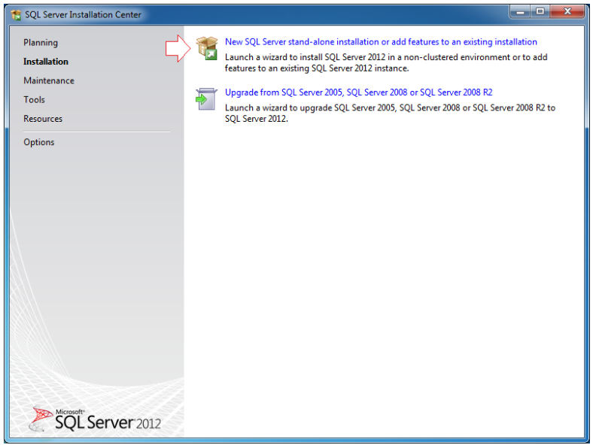
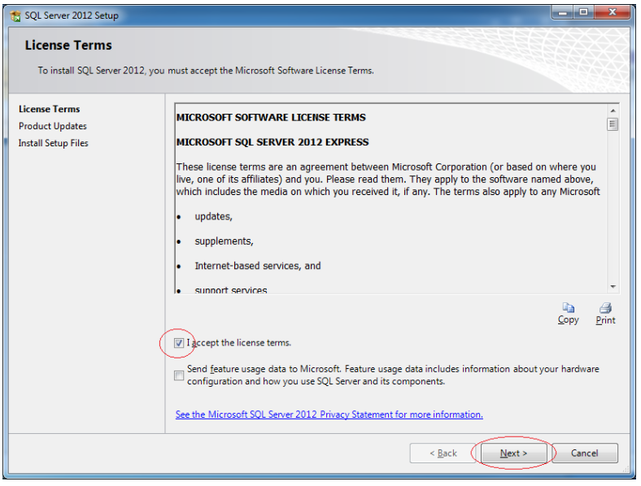
Download & Install
link download sql server 2012: https://www.microsoft.com/en-us/download/details.aspx?id=43351

Slide 6
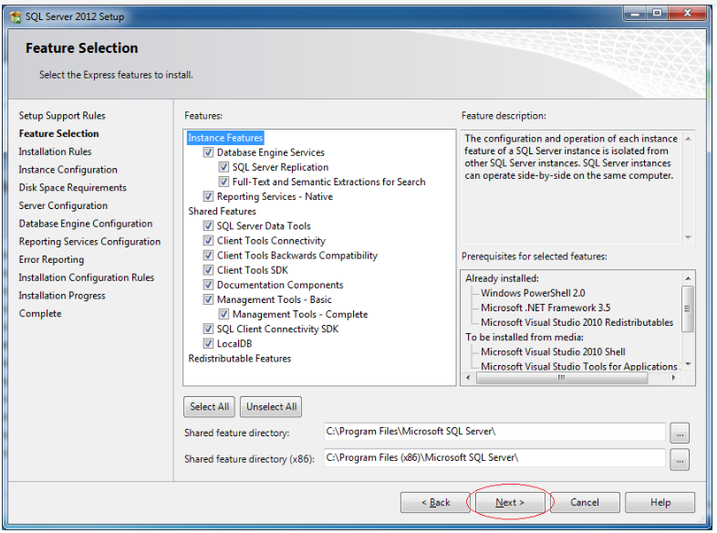
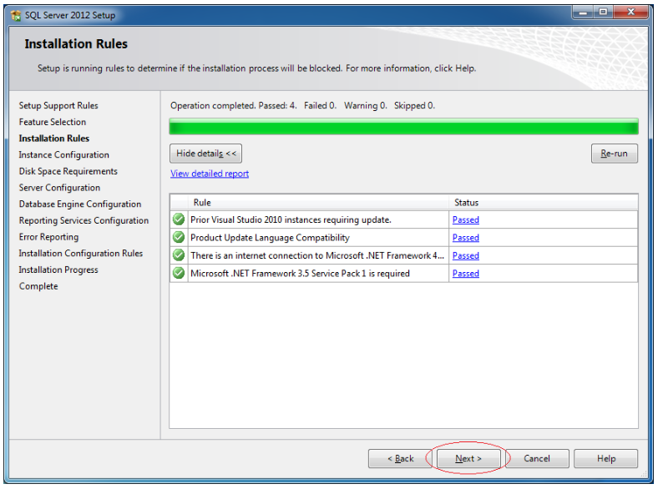
Download & Install

Slide 7
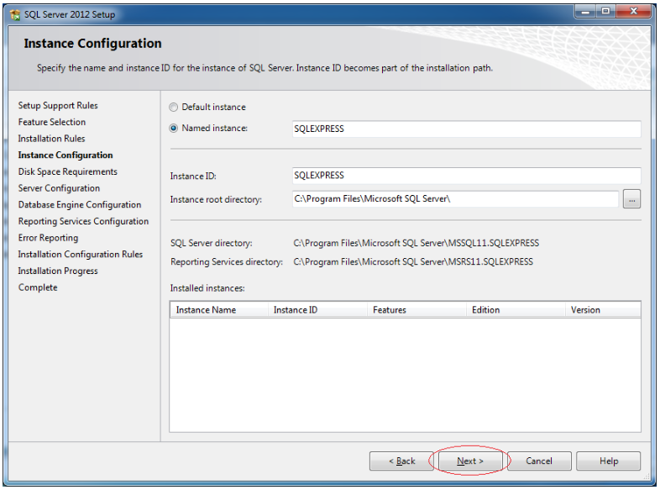
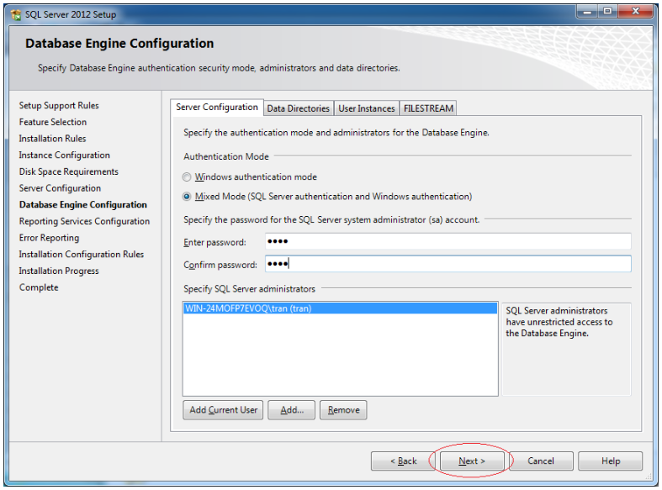
Download & Install

Slide 8
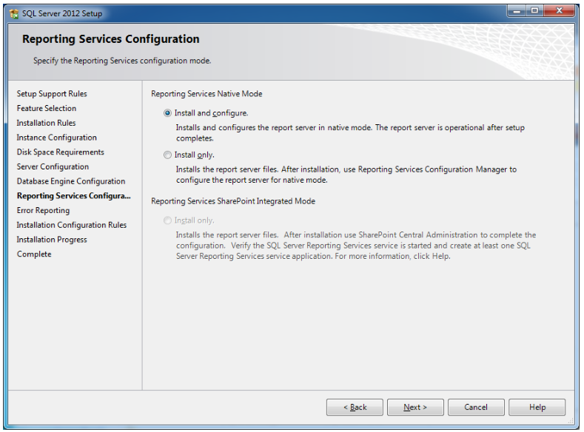
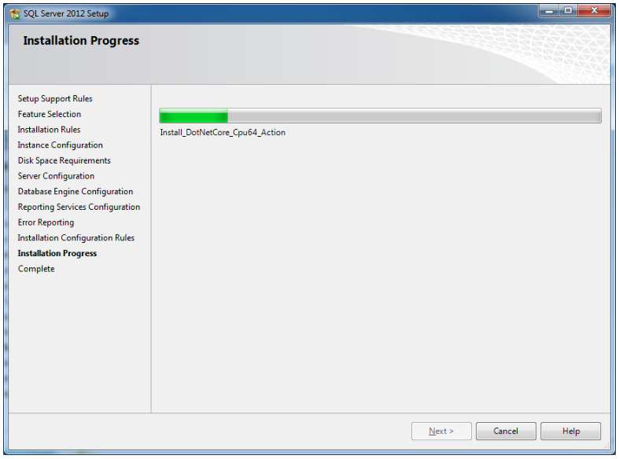
Download & Install

Slide 9
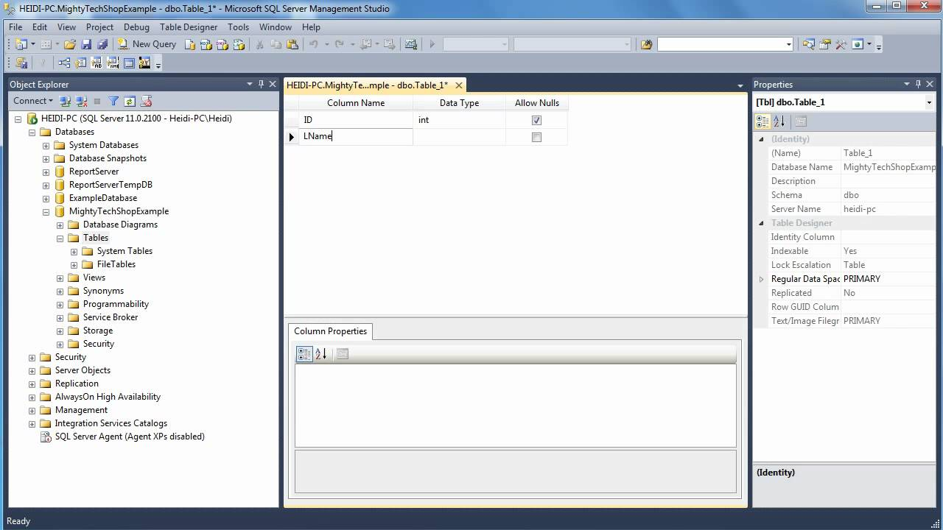
SQL management studio GUI

Slide 10
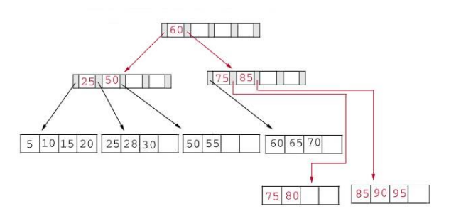
Index structure
Các giá trị của khóa Index sẽ được sắp xếp và lưu trữ theo một danh sách. Mỗi giá trị trong khóa Index là duy nhất trong danh sách, mỗi giá trị khóa Index sẽ liên kết đến giá trị trong bảng dữ liệu
Notes:
Index là một khóa quan trọng đối với CSDL đặc biệt là cơ sở dữ liệu lớn.
Index được thiết lập từ một hoặc nhiều cột dữ liệu của bảng dữ liệu.
các giá trị của khóa Index sẽ được sắp xếp và lưu trữ theo một danh sách (bảng khác).
Mỗi giá trị trong khóa Index là duy nhất trong danh sách, mỗi giá trị khóa Index sẽ liên kết đến giá trị trong bảng dữ liệu (liên kết dạng con trỏ).
Việc lưu trữ dữ liệu của bảng có khóa Index được thực hiện theo cấu trúc cấy B-Tree nhằm tăng tốc độ truy xuất dữ liệu

Slide 11
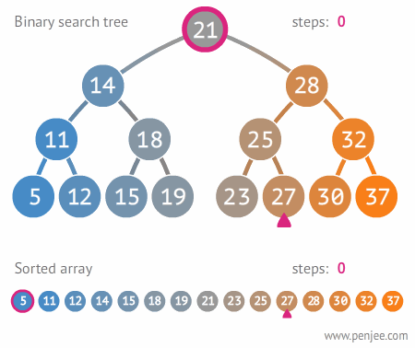
Clustered
clustered index sắp xếp và lưu trữ các hàng dữ liệu trong bảng dựa trên key - value của chúng
Chỉ có thể có một clustered index trên mỗi bảng, vì bản thân các hàng dữ liệu chỉ có thể được lưu trữ theo một thứ tự

Slide 12
Non - Clustered
Non-clustered index là một loại chỉ mục trong SQL Server mà không liên quan đến việc sắp xếp các dòng trong bảng dữ liệu.
Non-clustered index được sử dụng để tăng tốc độ truy vấn bằng cách giúp truy cập nhanh chóng đến các dòng cần thiết trong bảng
Một chỉ mục non-clustered có thể được tạo trên một trường hoặc nhiều trường của bảng. Khi một truy vấn được thực hiện trên một trường được chỉ định trong chỉ mục non-clustered, SQL Server sẽ sử dụng chỉ mục này để tìm kiếm các dòng cần thiết trong bảng gốc.
Notes:
Non-clustered index là một loại index lưu trữ thông tin về cột khóa và một danh sách các định vị bản ghi trong bảng. Non-clustered index không sắp xếp dữ liệu trên bảng. Một bảng có thể có nhiều non-clustered index. Việc sử dụng non-clustered index giúp tăng tốc độ truy xuất dữ liệu cho các truy vấn phức tạp.
Tóm lại, clustered index và non-clustered index đều giúp tăng tốc độ truy xuất dữ liệu. Tuy nhiên, clustered index sắp xếp dữ liệu trên bảng theo cột khóa chính và chỉ có thể có một trên mỗi bảng, trong khi non-clustered index không sắp xếp dữ liệu trên bảng và có thể có nhiều trên mỗi bảng.

Slide 13
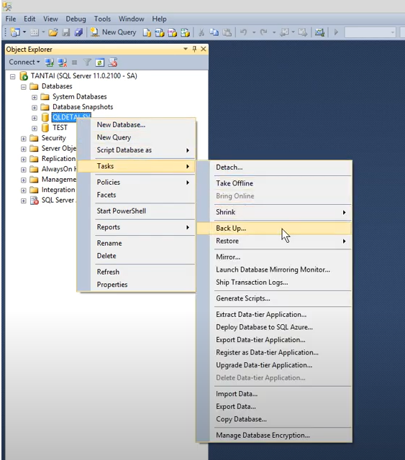
Backup
Full database Backups: copy toàn bộ csdl
Differential database backups: copy những dữ liệu thay đổi trong data file từ lần full backup gần nhất
Transaction log backups: ghi nhận tất cả các transaction chứa trong transaction log file kể từ lần transaction log backup gần nhất. Với loại sao lưu này có thể khôi phục dữ liệu tại một thời điểm

Slide 14
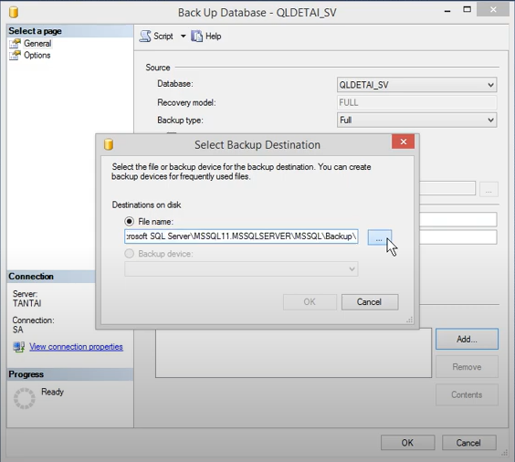
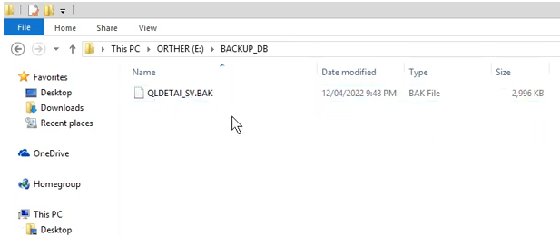
Backup

Slide 15
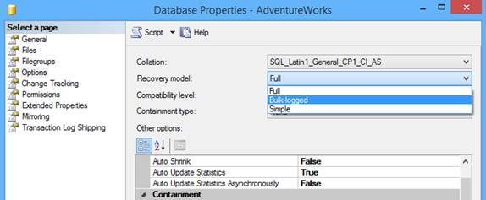
Restore
Full recovery model: là mô hình phục hồi toàn bộ hoạt động giao dịch của dữ liệu, với mô hình này có thể phục hồi dữ liệu tại một thời điểm trong quá khứ đã được lưu trong transaction log
Bulk-logged recovery: được thực thi cho các thao tác bcp, bulk insert, create index, writetext, updatetext, các hoạt động này chỉ ghi sự kiện vào log để biết mà không sao lưu toàn bộ dữ liệu
Simple recovery model: Với mô hình này bạn chỉ phục hồi lại thời điểm backup gần nhất mà không theo thời điểm khác trong quá khứ.

Slide 16
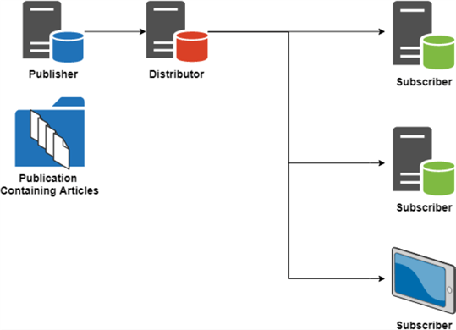
Replication
Kỹ thuật Replication cho phép:
Rút trích dữ liệu từ một server
Phân phối dữ liệu đến một hoặc nhiều Server/client
Đồng bộ dữ liệu tại các server/Client
Notes:
Thông thường có ba loại máy chủ trong cấu trúc liên kết sao chép:
■ Publisher: chứa dữ liệu nguồn.
■ distributor: Máy chủ cơ sở dữ liệu lưu trữ các thay đổi. Thông tin này được lưu trữ trong cơ sở dữ liệu
được gọi là cơ sở dữ liệu phân phối.
■ Subscriber: Máy chủ cơ sở dữ liệu nơi dữ liệu và các đối tượng cơ sở dữ liệu được sao chép.

Slide 17
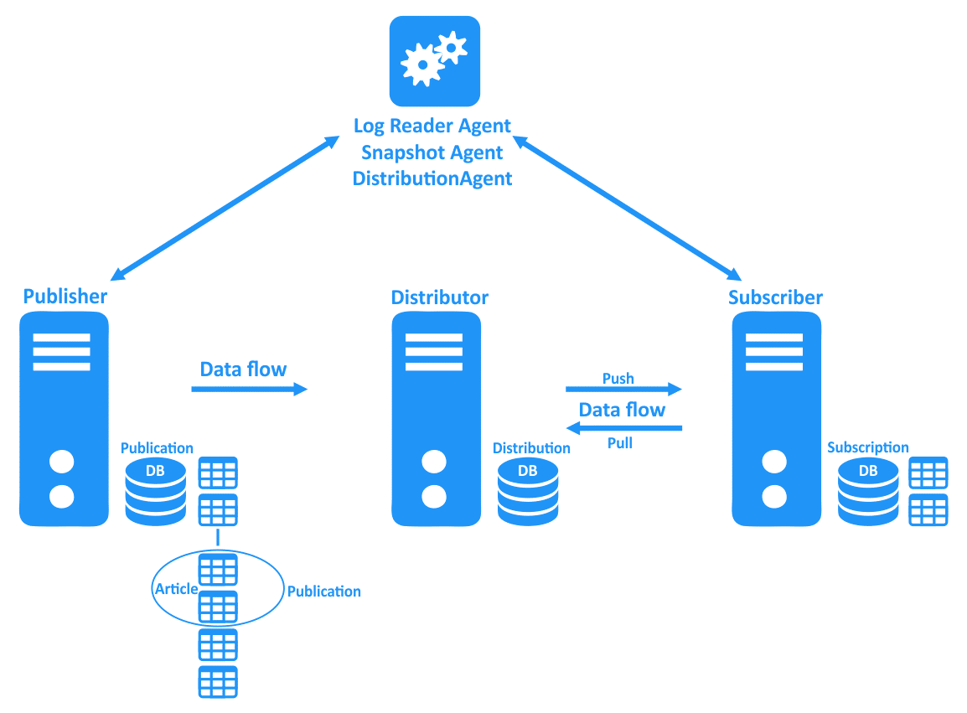
Component of Replication
Articles: dữ liệu mang đi đồng bộ
Distribution: đơn vị chứa các dữ liệu
Subscription: nơi đăng ký nhận dữ liệu
Notes:
Article là các đơn vị cơ bản cần được nhân rộng, chẳng hạn như table, stored procedure, function và view. Articles có thể được scale theo chiều dọc hoặc chiều ngang bằng cách sử dụng các bộ lọc (filter). Có thể tạo nhiều articles cho cùng một đối tượng.
Publication là một tập hợp logic của các articles. Đây là tập thực thể cuối cùng từ cơ sở dữ liệu được chỉ định để nhân rộng

Slide 18
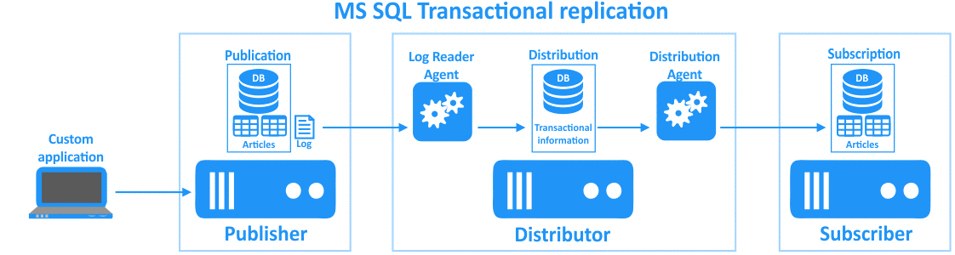
MS SQL Server Replication types
Transactional Replication:
sử dụng các transaction để sao chép dữ liệu từ một cơ sở dữ liệu khác, cho phép dữ liệu được cập nhật trong thời gian thực và đảm bảo tính nhất quán của dữ liệu
Notes:
(Transactional Replication) là nhân rộng tự động khi dữ liệu được phân phối từ cơ sở dữ liệu chính sang bản sao cơ sở dữ liệu trong thời gian thực (hoặc gần thời gian thực).
Transactional replication phức tạp hơn snapshot replication. Không chỉ trạng thái cuối cùng của cơ sở dữ liệu được sao chép, tất cả các giao dịch đã thực hiện cũng được sao chép, giúp bạn có thể theo dõi toàn bộ lịch sử giao dịch trên bản sao cơ sở dữ liệu.
Khi bắt đầu quá trình , một snapshot được áp dụng cho subscriber và sau đó dữ liệu liên tục được chuyển từ cơ sở dữ liệu chính sang bản sao cơ sở dữ liệu sau khi được thay đổi.

Slide 19
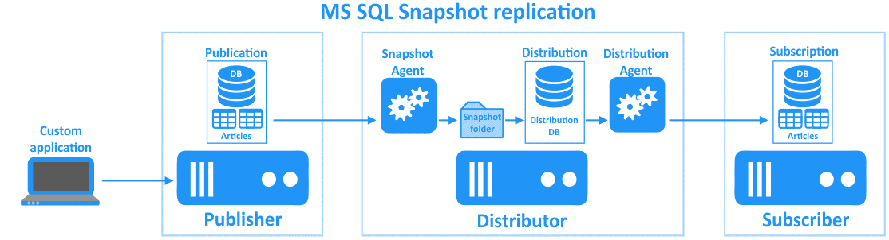
MS SQL Server Replication types
Snapshot Replication:
Sao chép toàn bộ dữ liệu từ csdl sang csdl khác một cách tạm thời, điều này cho phép dữ liệu được cập nhật một cách định kỳ nhưng không đảm bảo tính nhất quán
Notes:
(Snapshot Replication) được sử dụng để nhân rộng dữ liệu chính xác như khi nó xuất hiện tại thời điểm tạo ảnh chụp nhanh cơ sở dữ liệu.
Kiểu nhân rộng này có thể được sử dụng khi dữ liệu được thay đổi không thường xuyên; khi không cần thiết phải có một bản sao cơ sở dữ liệu cũ hơn một cơ sở dữ liệu chính; hoặc một lượng lớn các thay đổi được thực hiện trong một khoảng thời gian ngắn.

Slide 20
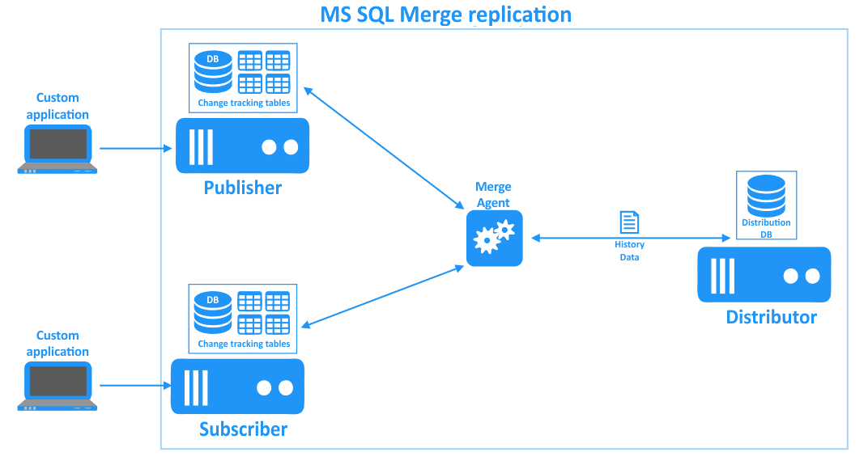
MS SQL Server Replication types
Merge Replication:
Sao chép giữa nhiều cơ sở dữ liệu và đồng bộ hóa chúng, điều này cho phép nhiều người có thể thực hiện cập nhật trên cùng một bảng dữ liệu và tất cả các cập nhật sẽ được đồng bộ hóa giữa các csdl
Notes:
(Merge Replication) là một loại nhân rộng hai chiều thường được sử dụng trong môi trường máy chủ-máy khách để đồng bộ hóa dữ liệu giữa các máy chủ cơ sở dữ liệu khi chúng không thể được kết nối liên tục.
Khi kết nối mạng được thiết lập giữa cả hai máy chủ cơ sở dữ liệu, các agent merger replication sẽ phát hiện những thay đổi được thực hiện trên cả hai cơ sở dữ liệu và sửa đổi cơ sở dữ liệu để đồng bộ hóa và cập nhật trạng thái của chúng.
Merger tương tự như transactional , nhưng dữ liệu được sao chép từ publisher đến subscriber và ngược lại.

Slide 21
Thank you for watching

